Slide 1
Захисні споруди
Гаджук Зорини
10-А

Slide 2
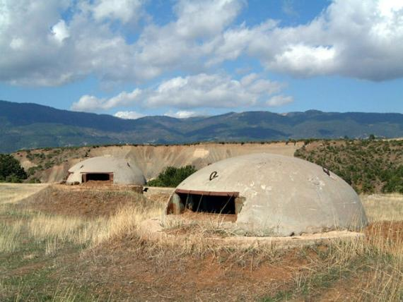
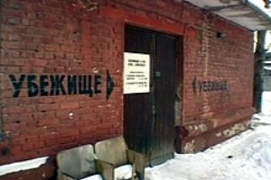
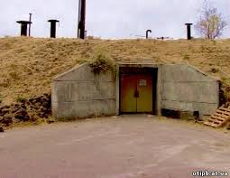
Захисні споруди призначені для захисту людей від наслідків аварій (катастроф) і стихійних лих, а також від уражальної дії зброї масового знищення і звичайних засобів ураження та впливу другорядних чинників ядерного вибуху.

Slide 3
Захисні споруди розрізняють:
за призначенням — для захисту населення, розміщення органів управління (командного пункту — КП, пункту управління — ПУ, вузла зв'язку — ВЗ) і медичних закладів;
за місцем знаходження — вбудовані, відокремлені, метрополітен, у гірських виробках;
за терміном будівництва — зведені завчасно, швид-козведені;
за захисними властивостями — найпростіші укриття (щілини відкриті і перекриті), протирадіаційні укриття (ПРУ) і сховища.

Slide 4
УКРИТТЯ НАЙПРОСТІШОГО ТИПУ
У системі захисту населення особливе значення мають найпростіші укриття типу щілин. Це найбільш масові захисні споруди, що можуть бути збудовані населенням у найкоротший термін. Щілини будують відкритими і перекритими. Відкрита щілина зменшує ймовірність ураження ударною хвилею (в 1,2—2 рази), світловим випромінюванням і проникаючою радіацією. Перекрита щілина захищає: від світлового випромінювання — повністю, від ударної хвилі — у 1,5—3 рази, від проникаючої радіації і ра-діоактивного випромінювання — у 200—300 разів, а також надійно захищає від осколкових і кулькових бомб, від запалювальних засобів.
Відкрита щілина — це зигзагоподібна траншея з кількох прямолінійних ділянок довжиною до 15 м. Глибина її — 1,8 — 2,0 м; ширина: зверху — 1,1—1,3 м, на дні — 0,8 м. Будівництво щілини починається з розмітки і трасування, тобто визначення її плану на місцевості. Копають спочатку на ширину дна. В міру заглиблення поступово підрівнюють крутизну, доводячи до потрібних параметрів. Стінки (крутизну) щілини укріплюють дошками, жердинами, очеретом, іншими наявними матеріалами.
Коли є час і в разі потреби, щілину перекривають колодами, шпалами або малогабаритними залізобетонними плитами. Зверху покриття влаштовують шар гідроізоляції з толю, руберойду, хлорвінілової плівки або утрамбовують шар глини і насипають шар ґрунту товщиною 50—60 см. У перекритій щілині роблять вхід з однієї або двох сторін з дверима і тамбуром. Для вентиляції встановлюють витяжну коробку.
Нормальна місткість щілини — 10—15 чоловік.

Slide 5
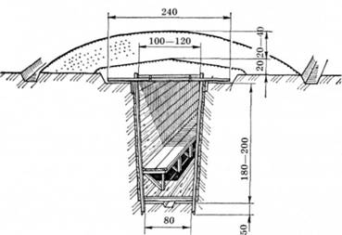
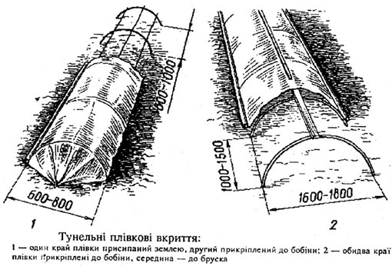

Slide 6
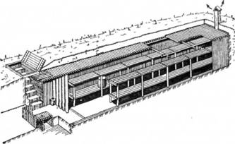
ПРОТИРАДІАЦІЙНІ УКРИТТЯ
Протирадіаційними укриттями (ПРУ) називаються негерметичні захисні споруди, що забезпечують захист людей в умовах надзвичайних ситуацій. До ПРУ можна віднести не тільки спеціально побудовані споруди, а й будівлі господарського призначення (погреби, підпілля, овочесховища), пристосовані під укриття, і звичайні житлові будівлі.
Захисні властивості укриттів визначаються коефіцієнтом послаблення радіації, що залежить від товщини огоро-джувальних конструкцій, властивостей матеріалу, з якого виготовлені конструкції, а також від енергії гамма-випромінювання. Наприклад, підвали дерев'яних будинків послаблюють радіацію в 7—12 разів, а кам'яних — у 200—300 разів.
У ПРУ, розрахованому на 50 чоловік і більше, повинно бути не менше двох виходів розміром 80x180 см, причому бажано, щоб вони були розташовані в протилежних кінцях укриття під кутом 90° один до одного. Для підсилення захисних властивостей у приміщенні забивають вікна і зайві двері, насипають шар ґрунту на перекриття і роблять, якщо треба, ґрунтову підсипку ззовні біля стін, що виступають вище поверхні землі. Для герметизації приміщень ретельно замуровують тріщини, щілини, отвори у стінах і стелі, біля вікон і дверей, припасовують двері, оббивають їх повстю, ущільнюють дверні рами валиком з повсті або з іншої м'якої тканини. Укриття, що вміщує до ЗО чоловік, провітрюється природною вентиляцією через припливний і витяжний короби. Для створення тяги витяжний короб встановлюють на 1,5—2 м вище припливного. На зовнішньому виводі вентиляційного короба роблять дашок, а в припливному коробі — щільно підігнані засуви.
У пристосованих під укриття приміщеннях встановлюють бачки з водою з розрахунку 3—4 л на одну людину на добу, а в туалеті — виносну тару або влаштовують люфт-клозет з вигрібною ямою. Крім того, в укритті встановлюють нари (лавки) для відпочинку, стелажі для продуктів харчування. Освітлення — від електромережі або переносними електричними ліхтарями.

Slide 7
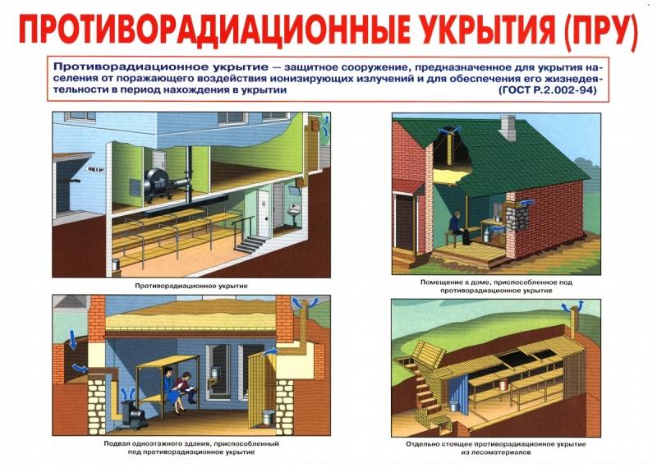

Slide 8
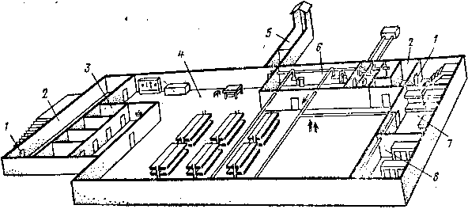
СХОВИЩА
Сховище є найбільш надійним захистом від усіх уражальних чинників: високих температур і шкідливих газів у зонах пожеж, вибухонебезпечних, радіоактивних і сильнодіючих отруйних речовин, обвалів і уламків зруйнованих будинків і споруд тощо, а також засобів масового ураження і звичайних засобів ураження. Воно обладнане комплексом інженерних споруд, що забезпечують необхідні умови життєдіяльності протягом певного часу.
Мал. План сховища:
1 — захисні герметичні двері; 2 — шлюзові камери (тамбури);
З — санітарно-побутові відсіки; 4 — основне приміщення для людей;
5 — аварійний вихід; 6 — фільтровентиляційна камера; 7 — комора
для продуктів харчування; 8 — медична кімната (можна без 7 і 8)

Slide 9
За місцем знаходження сховища бувають вбудованими (у підвалах будинків) і відокремленими (поза будинками), їх споруджують заздалегідь, у мирний час, але можуть будувати і в період загрози нападу або під час воєнних дій (швидкозведені).
За місткістю розрізняють малі сховища (150.—300 чол.), середні (300—600 чол.) і великі (понад 600 чол.).
Сховища мають фільтровентиляційні установки (ФВУ) промислового виготовлення. ФВУ очищає зовнішнє повітря, розподіляє його по відсіках і створює у захисному приміщенні надлишковий тиск, що перешкоджає проникненню зараженого повітря через тріщини і щілини. В усіх сховищах передбачаються два режими вентиляції: ч и с т о Ї, коли зовнішнє повітря очищається від пилу, і ф і л ь т р о -вентиляції, коли воно проходить крізь поглинальні фільтри, де очищається від радіоактивного пилу, отруйних речовин, СДОР і бактеріологічних засобів. Система водопостачання забезпечує людей водою для життя і гігієнічних потреб від зовнішньої водопровідної мережі. На той випадок, коли водопровід перестане діяти, передбачено аварійний запас води або її джерело. Кожна захисна споруда має систему каналізації для відводу фекальних стоків. Санвузол влаштовують у приміщенні, ізольованому перегородками від секцій сховища, обов'язково з витяжкою. Система опалення сховища працює від опалювальної мережі будинку, під яким воно знаходиться. Освітлюється сховище від міської (об'єктної) електромережі, в аварійних випадках — від автономної електростанції, а якщо її немає — від акумуляторів або ліхтарями. Запас продуктів харчування робиться з розрахунку не менше ніж на дві доби для кожної людини у сховищі. Медичне обслуговування здійснюють санітарні пости і медпункти об'єктів народного господарства.

Slide 10
ПРАВИЛА ПЕРЕБУВАННЯ У ЗАХИСНІЙ СПОРУДІ
Населення укривається у захисних спорудах за сигналами ЦО. Заходити до них потрібно організовано, швидко і без паніки. У сховищі зручніше розміщуватися групами — з тих, хто разом працює або мешкає в одному будинку. В кожній групі призначають старшого. Тих, хто з дітьми, розміщують в окремих відсіках або у спеціально відведених місцях. Літніх і хворих намагаються влаштувати ближче до вентиляційних труб.
У сховище (укриття) потрібно приходити зі своїми засобами індивідуального захисту органів дихання, продуктами харчування і документами. Не дозволяється приносити з собою речі громіздкі, з сильним запахом, легкозаймисті, приводити тварин. У сховищі забороняється ходити без потреби, шуміти, курити, виходити назовні без дозволу коменданта. Всі у сховищі зобов'язані виконувати розпорядження чергового по сховищу, надавати посильну допомогу хворим, інвалідам.

